Slide 1

Progrés del Projecte
Marc Tacons
Guillem Peralta
Isaac Bassas
Mikhail Kovalev

Slide 2
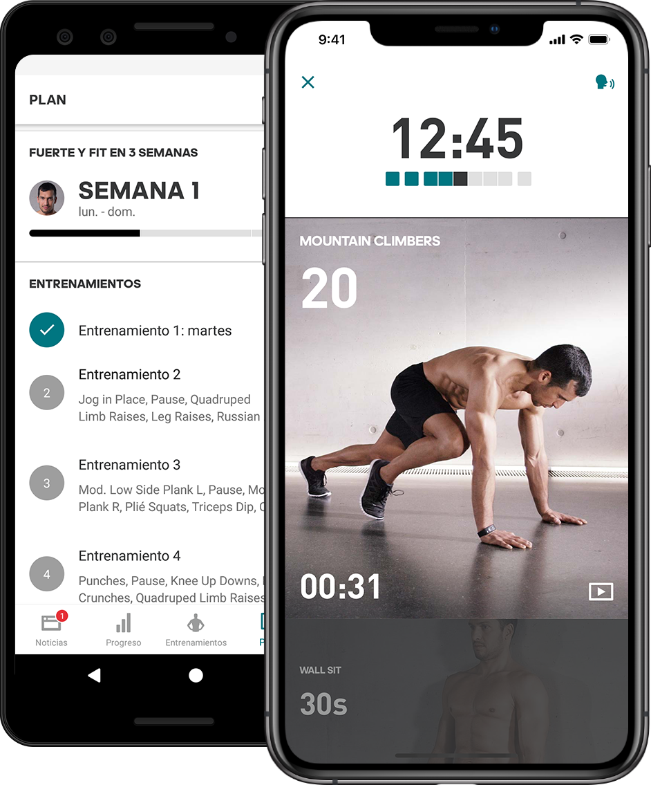

Proposta del projecte

Slide 3

Beeware
Native look
Easy to program
Deployable in multiple platforms
Big community

Slide 4
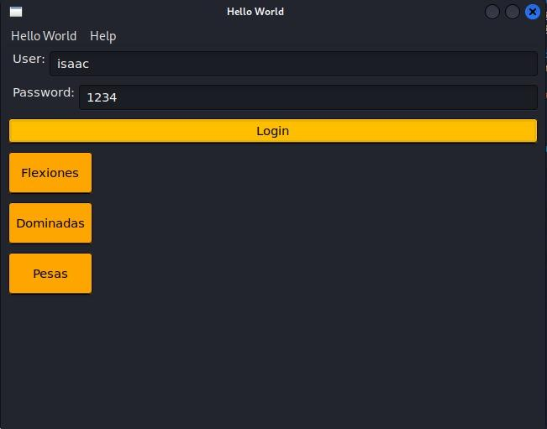
Old Main Page

Slide 5
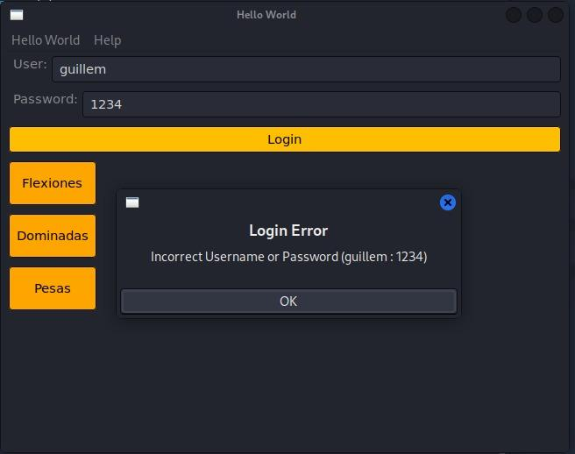
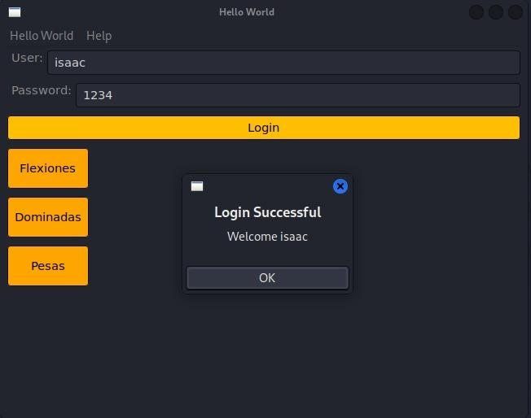
Old Login

Slide 6
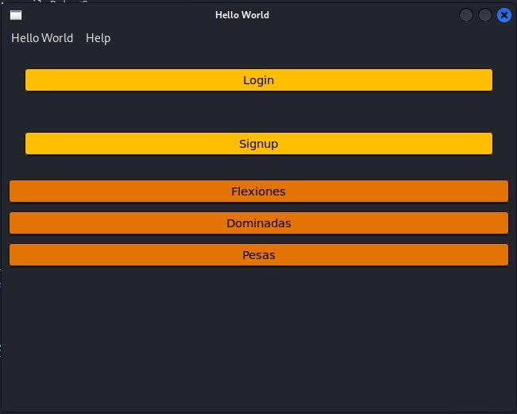
Main Page

Slide 7
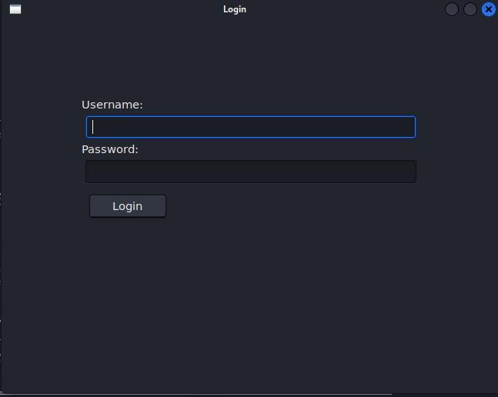
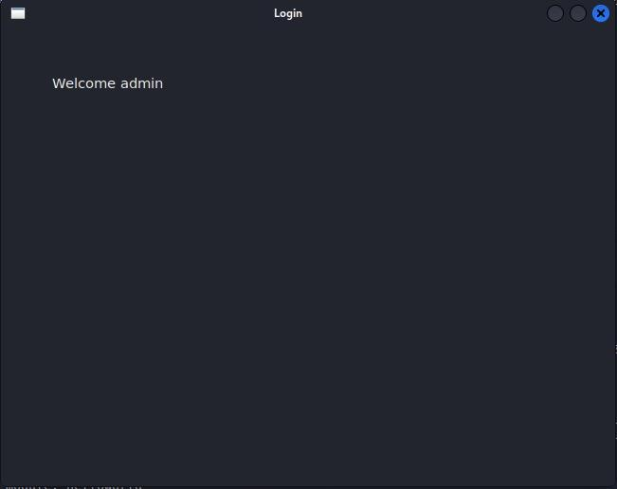
Login & Admin Page

Slide 8
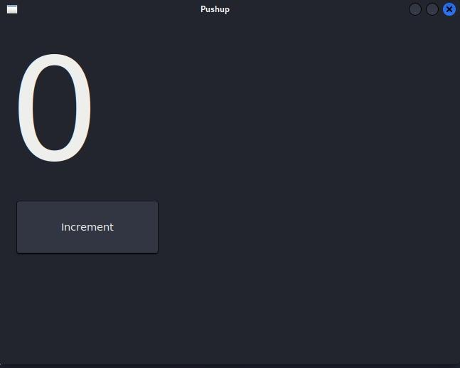
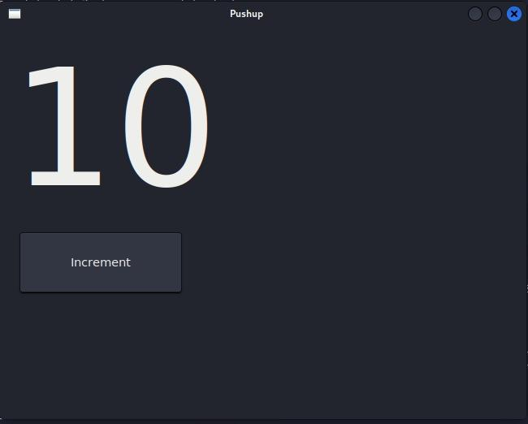
Training Page

Slide 9
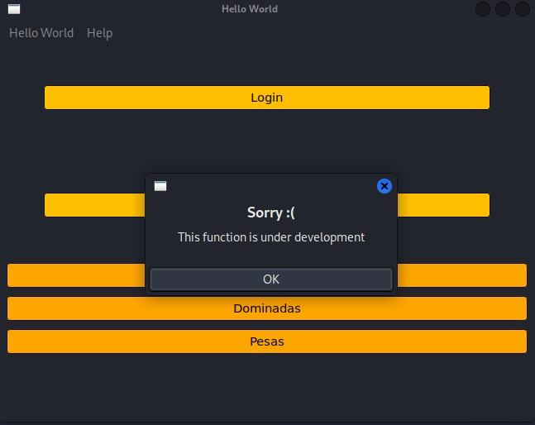
Features Under Development

Slide 10
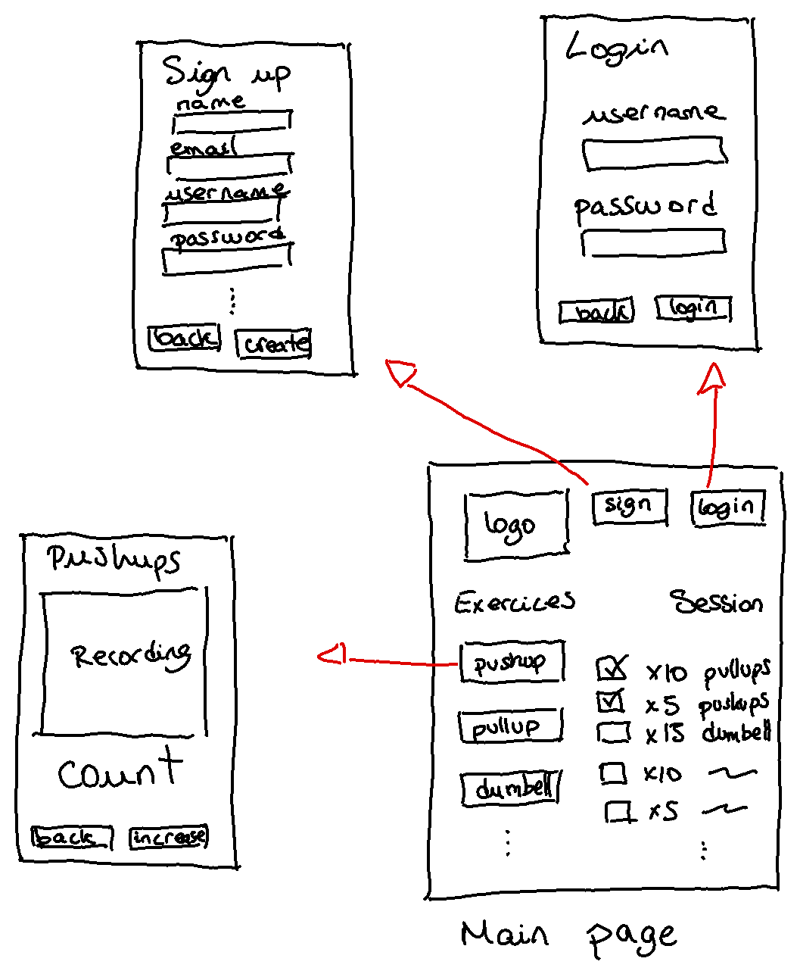
App Design

Slide 11
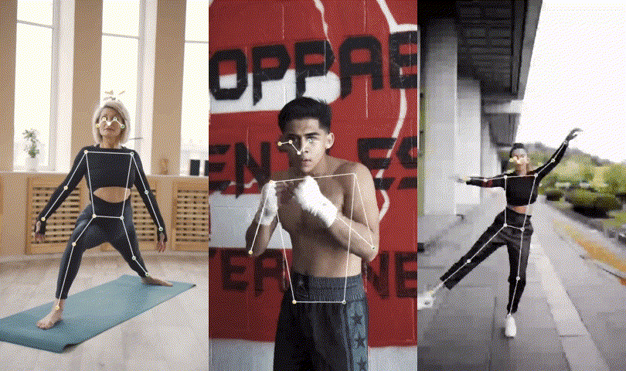
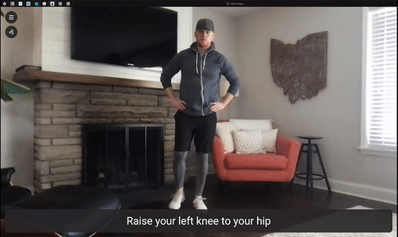
ML Algorithm: MoveNet Pose Detection
Detecció corporal MoveNet
Demo realitzada per l’empresa IncludeHealth amb MoveNet i TensorFlow.js
Notes:
Movenet és un model de ML de detecció de posturas desenvolupat per Google que utilitza una xarxa neuronal per detectar amb una gran precisió l’ubicació les articulacions humanes en una imatge o en un video. Hem volgut elegir aquest model de detecció de postures pq a part de ser un dels models més eficients que hi ha, una de les seves característiques es que aquest pot executar-se en temps reals en dispositius mòbils de recursos limitats, cosa que el fa molt adequat per a l’aplicació mòbil de fitness que volem crear. En la primera imatge podem veure com de bé funciona l’algorisme de MoveNet el cual detecta las postures corporals d’una manera bastant precisa. També cal mencionar que hi ha dos models de MoveNet. Nosaltres hem elegit el que s’anomena lightning que tot i ser un model de menys capacitat segueix donant un bon rendiment. La imatge de la dreta és una demostració que va realitzar l’empresa IncludeHealth utilitzant MoveNet i Tensorflow. El que es veu a la imatge es el que ens agradaria aconseguir amb la nostra aplicació. En aquest cas veiem que amb aquest model conten el nombre de repeticons, el temps que esta realitzant l’exercici i fins it tot el grau d’inclinació.

Slide 12
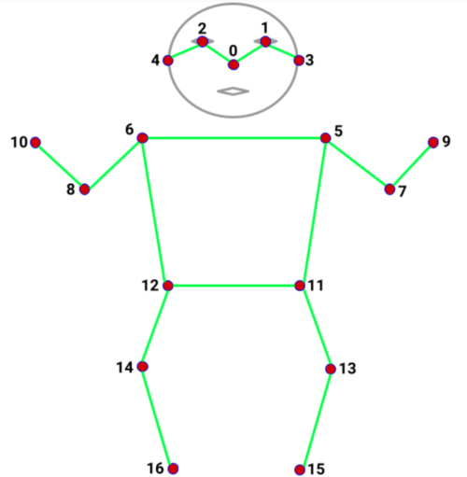

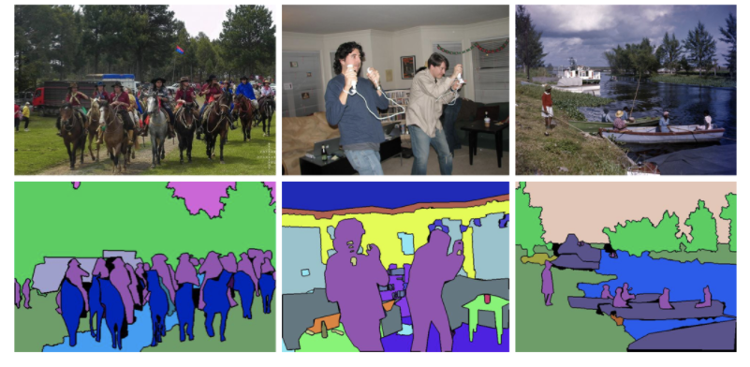
Com s’ha entrenat ?
COCO Keypoint Diagram
Notes:
L’algorisme de MoveNet s’ha entrenat utilitzant el COCO dataset juntamnet amb un dataset de Google el qual recopilava imatges de videos de youtube en el que la gent feia exercicis, estiraments, etc. El COCO és un dataset que es dedica a proporcionar dades per ha entrenar algoritmes d’apranantatge automatic entre d’altres tecnologies. Aquest s’utilitza principalment per entrenar i evaluar algorismes de detecció d’objectes, estimació de postures, entre d’altres. A més les dades que proporciona inclouen informació extra, com les caixes delimitadores que es veu a la imatge, que permet identificar els diferents objectes. A més, MoveNet utilitza el diagrama KeyPoint de 17 punts d’aquest mateix dataset, el cual permet crear l’esquelet virtual i els seus punts, els cuals permeten identificar les diferents articulacions del cos humà.

Slide 13



Backend

Slide 14
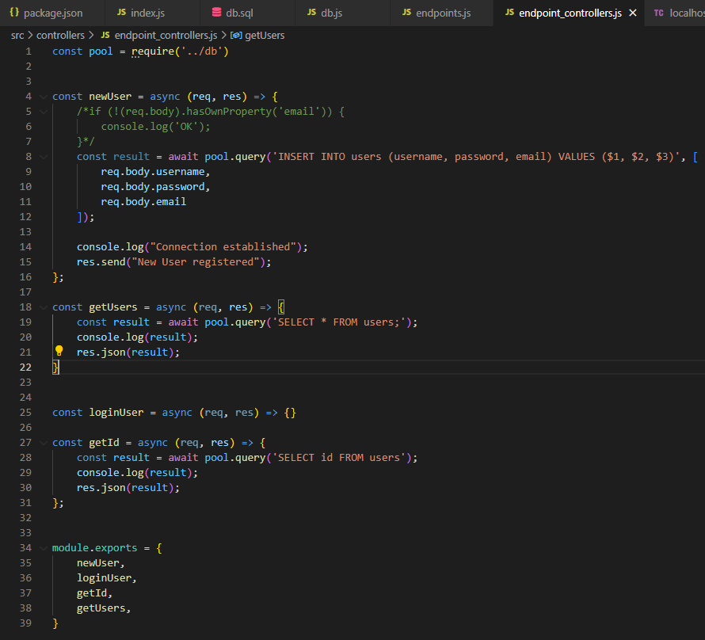
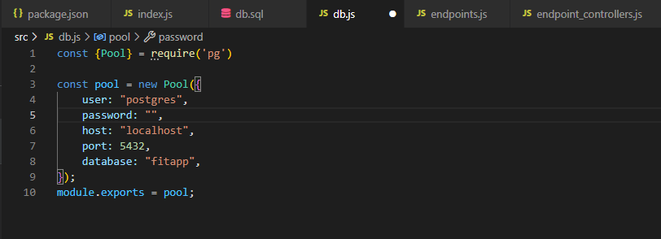
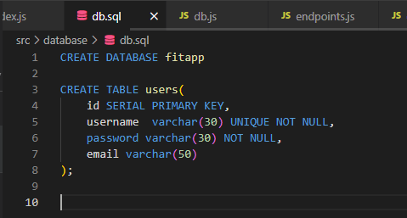
Conexió BD

Slide 15
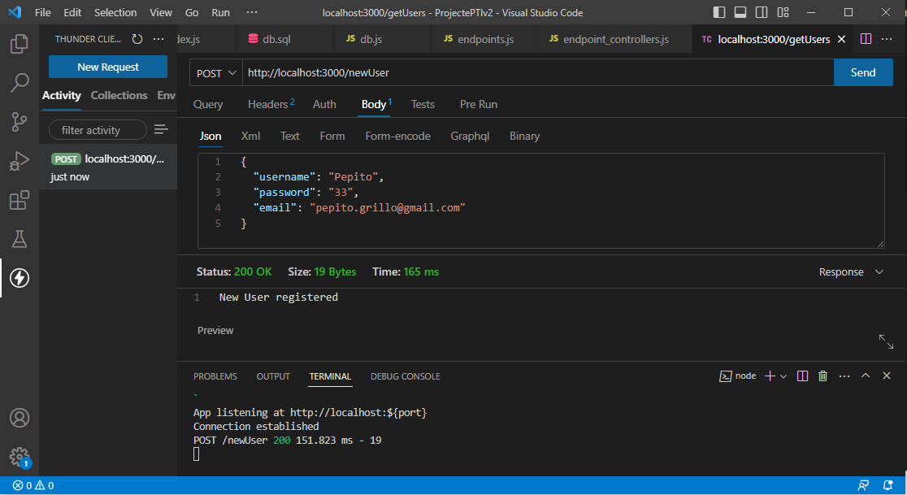

Slide 16
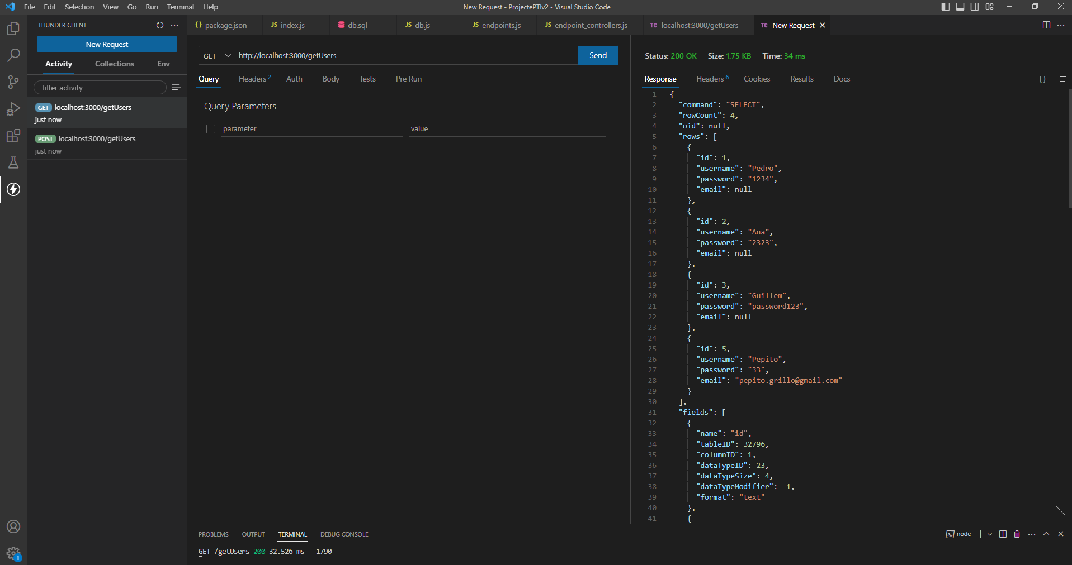

Slide 17
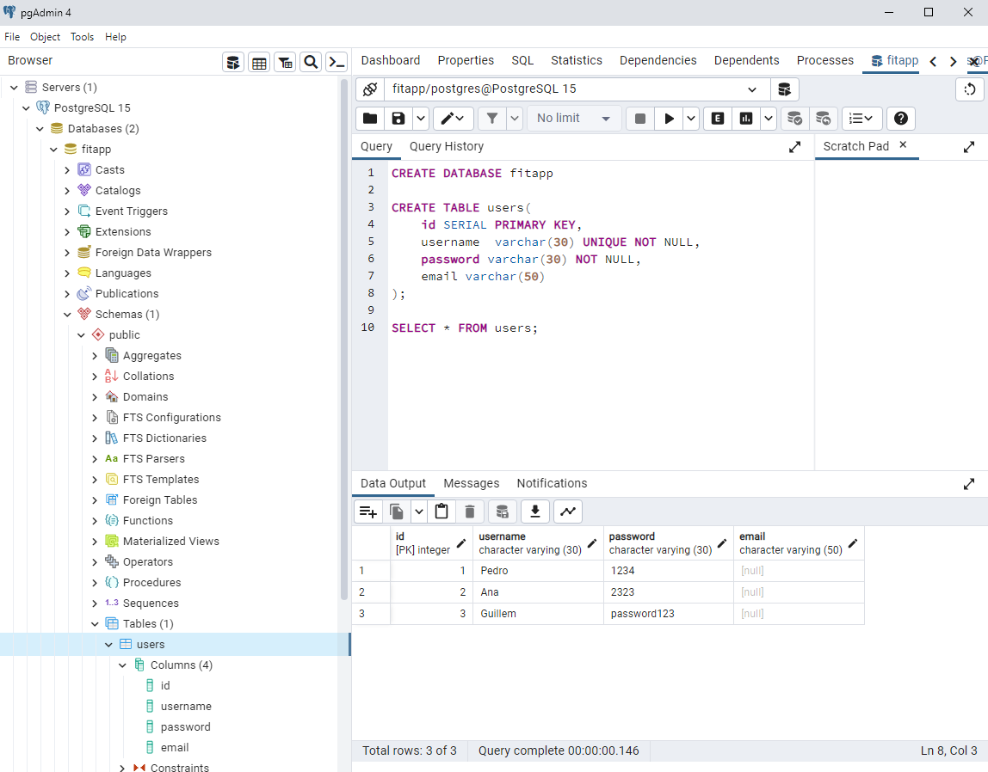

Slide 18


JWT
LOGIN
LOGIN
FRONTEND
TOKEN
TOKEN
(localStorage)

Slide 19
JWT
VALIDACIÓ TOKEN
FRONTEND
PETICIÓ + TOKEN
(localStorage)
PETICIÓ

Slide 20

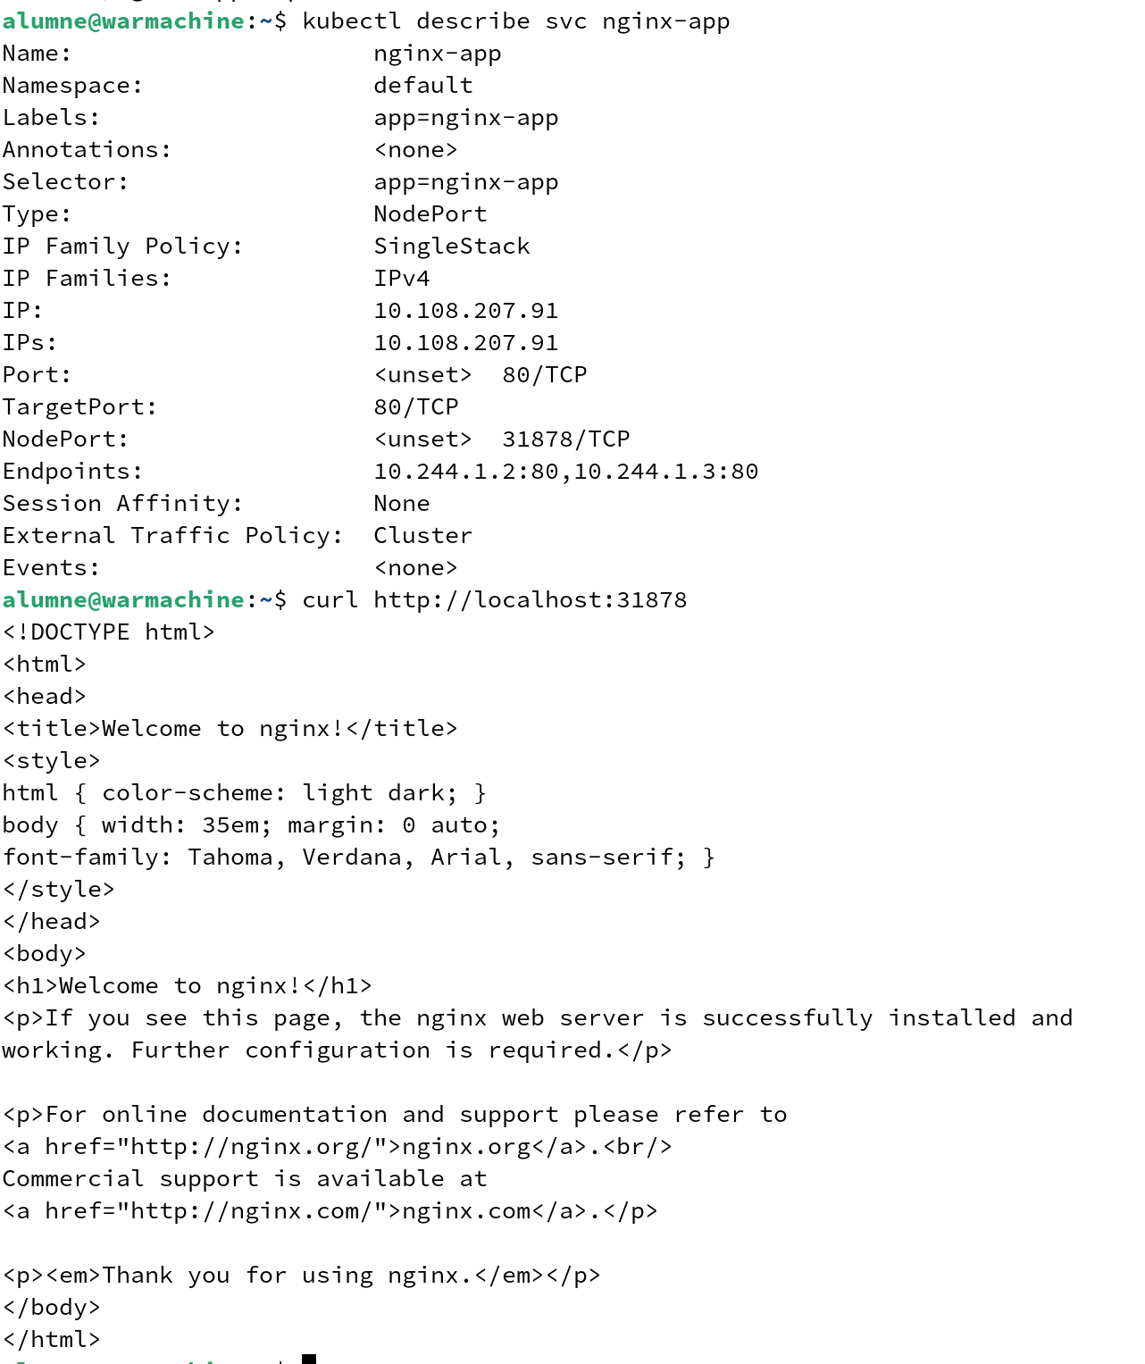
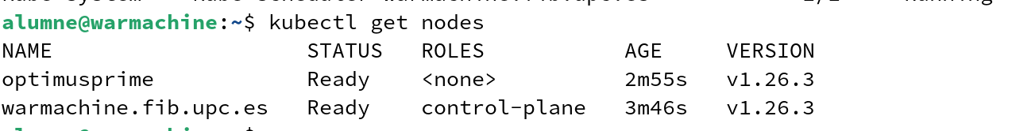
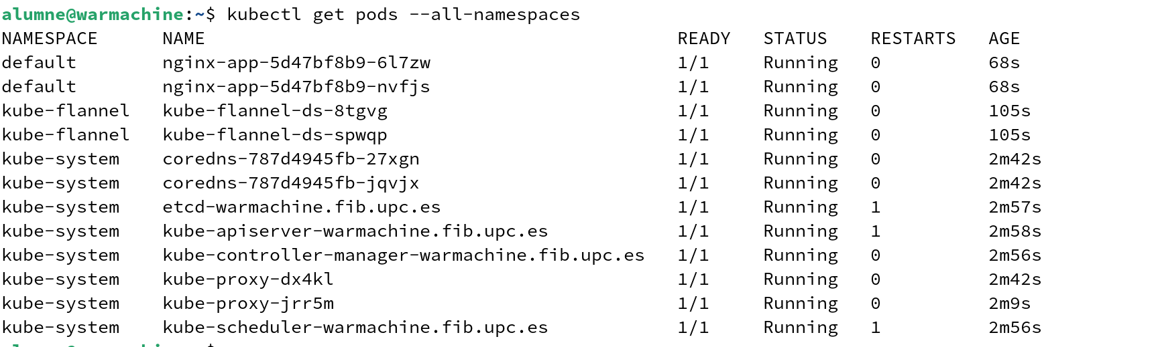

Slide 21
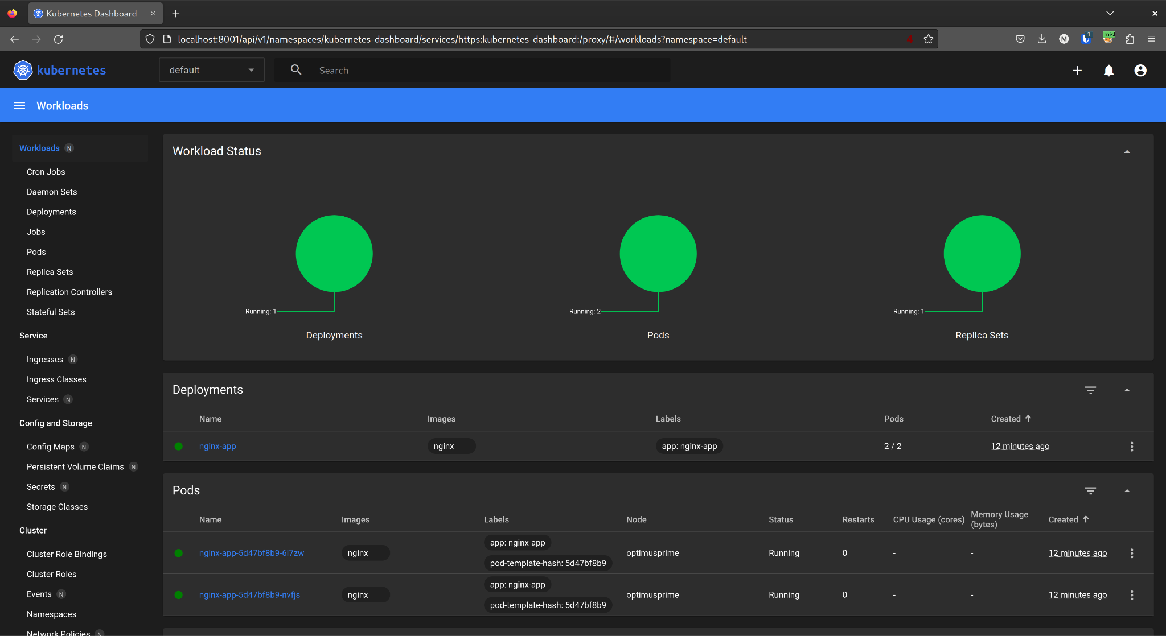
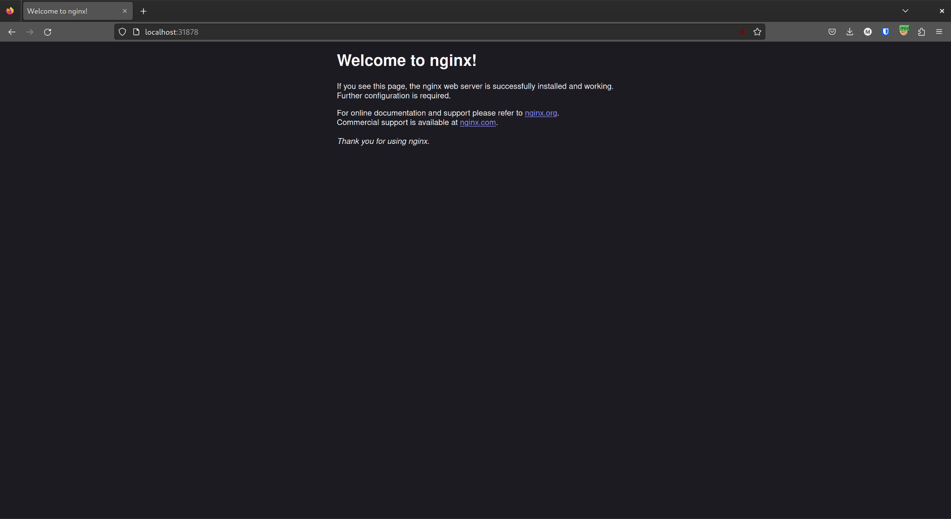

Slide 22
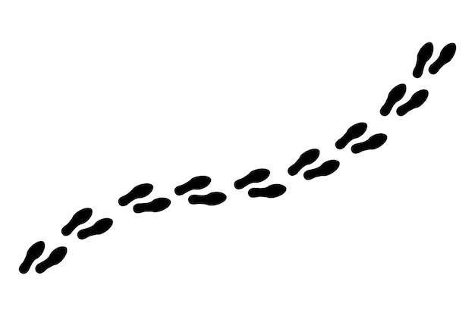
Següents Passos
-Guardar rutines per a cada usuari a BD
-Implementar JWT
-Endpoints
-BD en servidors
-Conexió frontend - backend

